Slide 1
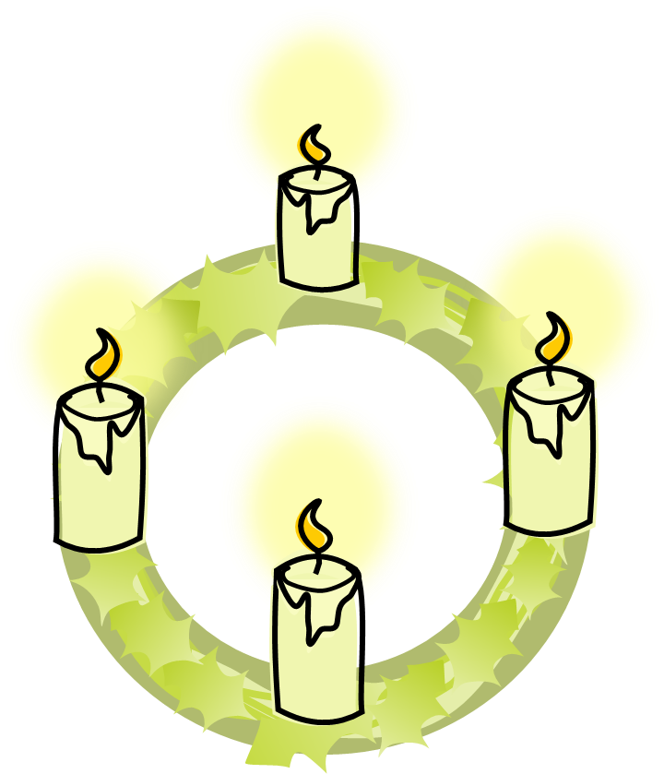
1. ADVENT: ANGYAL LÁTOGATÁSA MÁRIÁNÁL
Kedves Szülők!
Kérjük, hogy segítsenek a gyermeküknek a hittanóra tananyagának az elsajátításában!
A digitális hittanórán szükség
lesz az alábbiakra:
valaki, aki felolvassa a szövegeket (ha kell)
Kérem, hogy indítsák el a diavetítést!
Az animációkat csak így tudják látni!
DIGITÁLIS
HITTANÓRA
Javaslat: A PPT fájlok megjelenítéséhez használják a WPS Office ingyenes verzióját (Letölthető innen: WPS Office letöltések ). Az alkalmazás elérhető Windows-os és Android-os platformokra is!

Slide 2


Áldás, békesség!
Kezdd a digitális hittanórát
az óra eleji imádsággal!

Slide 3
Utazzunk ma nagyon messzire!
Oda, ahol fényesek a csillagok.
A Hold világít az utazóknak.
A hegyek-völgyek közé kicsi házak nőttek.
A kis házakban olajmécsesek égnek.

Slide 4
Sokan hajtották már nyugovóra a fejüket.
Reggelig pihennek.
De nem mindenki alszik.
Valami történik.
Nézzünk csak be az egyik házba!

Slide 5
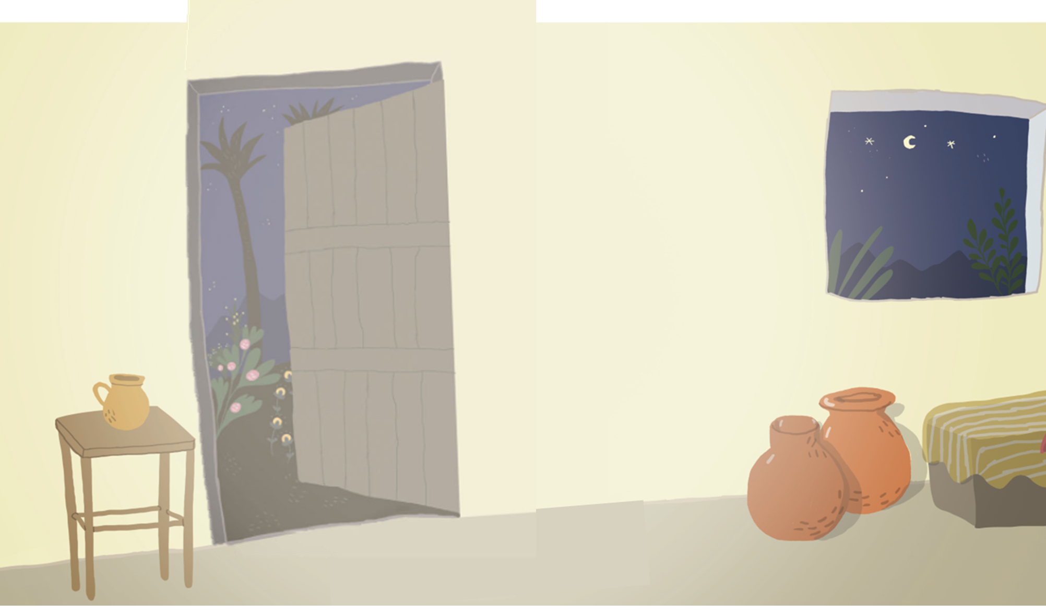
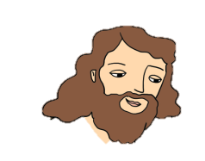
Egy fiatal lány lakik itt.
Nem is sejti, hogy mi fog történni hamarosan.
Talán éppen arról álmodik, hogy hamarosan férjhez megy ehhez a kedves fiatalemberhez.
Jó családból származik.
Az ősei között van Dávid király.
Hirtelen megjelenik a szobában egy angyal.

Slide 6
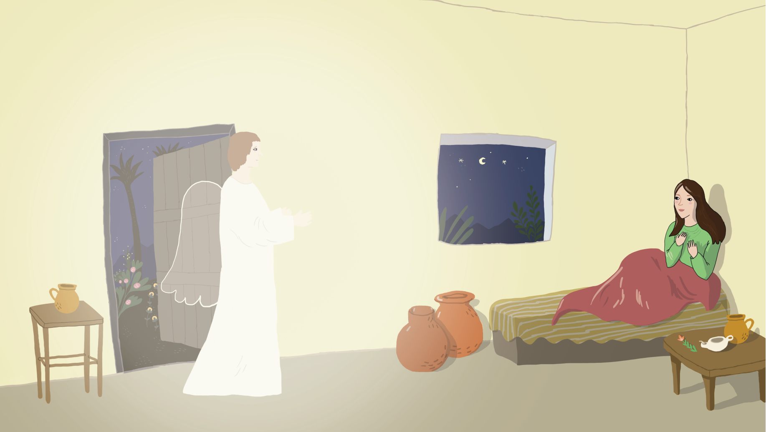
Miért jött ide, ehhez a fiatal lányhoz Isten küldötte?

Slide 7
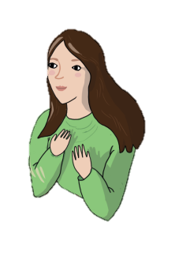
Gábriel vagyok. Isten küldött hozzád, Mária.

Slide 8
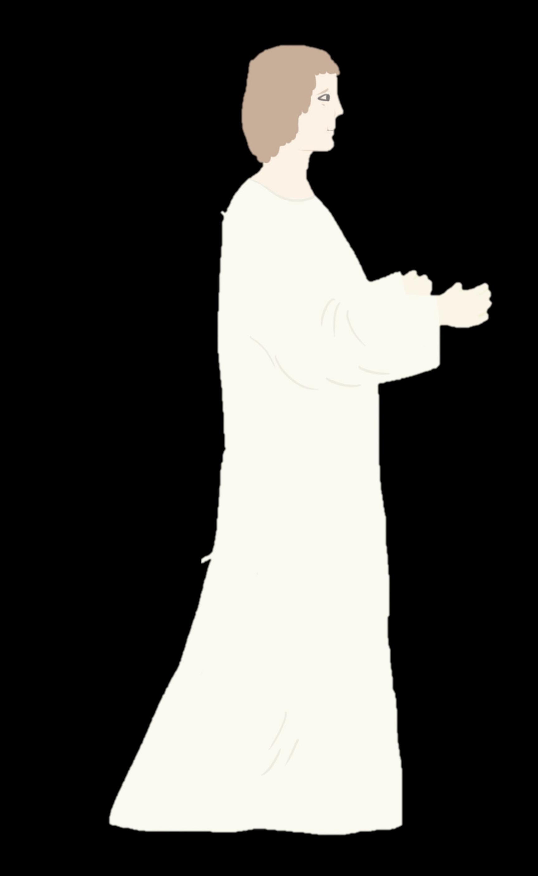
Üdvözlégy kegyelembe fogadott!
Az Úr veled van!
Hamarosan kisfiad fog születni!
Nevezd őt Jézusnak!
Ne félj, Mária, mert kegyelmet találtál Istennél!
Kisfiam? Nekem?
Ó, nahát! Mit jelent vajon ez a köszönés?

Slide 9
Az Úr szolgálólánya vagyok. Történjen meg az, amit mondtál.
Istennek semmi sem lehetetlen!
Ez a gyermek Isten Fia lesz.
Király lesz, és örökké uralkodni fog.
Hogy lehet ez?
Hiszen nincs még férjem.

Slide 10

Fiam!
Gábriel angyal megjelent nekem.
Annyira örülök!
Engedelmeskedem Istennek!
Örökké uralkodni fog!

Slide 11
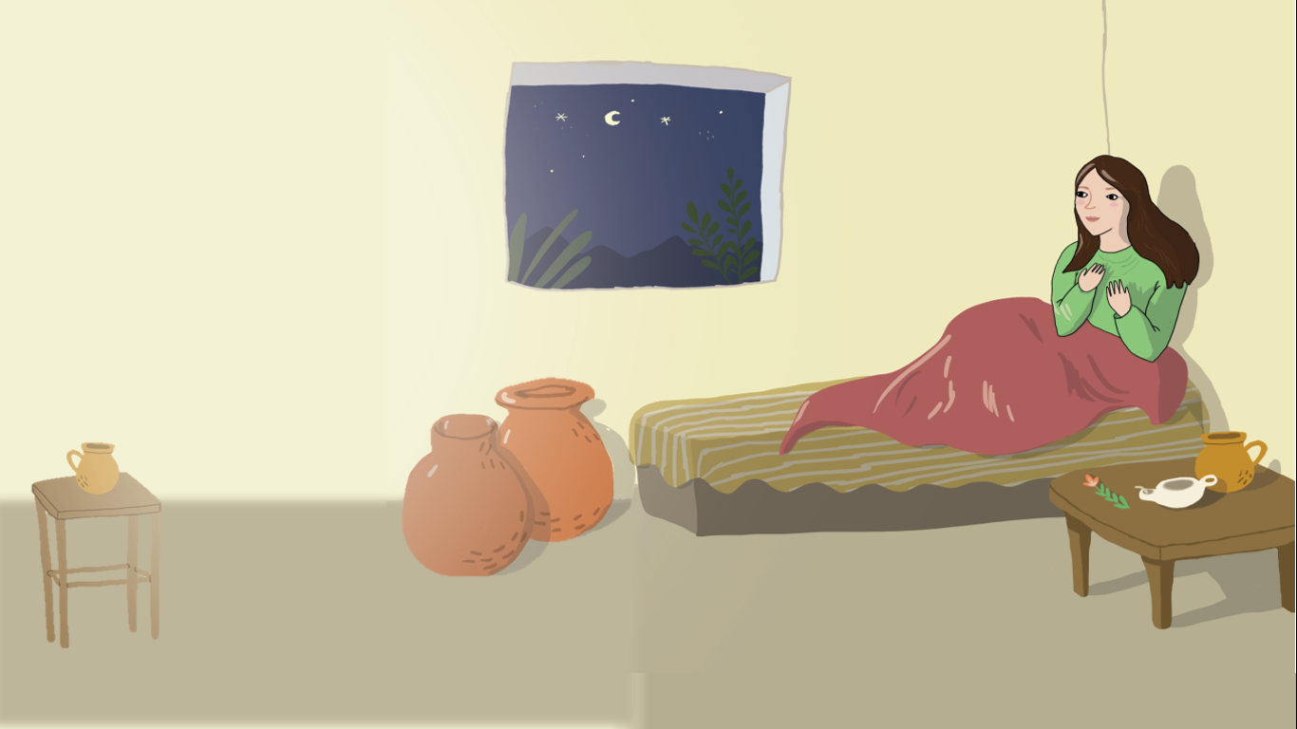
Bízom Benned, Istenem!

Slide 12
Mária is alhat már.
Isten kiválasztotta, hogy ő legyen a Fiának az édesanyja.
Mostantól az élete nagyon meg fog változni!

Slide 13
Tudod-e?
Az advent szó azt jelenti: eljövetel.
Advent idején készülünk
arra az ünnepre,
amikor Jézus eljött a földre.
A karácsony előtti
4 hetet adventnek nevezzük.
Ezért van 4 gyertya az adventi koszorún.

Slide 14
Kire igaz az állítás? Kattints a képre!
Ha megoldottad, kattints ide!
Nem ez a helyes!
Isten küldötte.
Gábriel angyal volt Isten küldötte!

Slide 15
Kire igaz az állítás? Kattints a képre!
Ha megoldottad, kattints ide!
Gábriel nem Názáretben lakott.
Lakhelye: Názáret
Mária Názáretben lakott.

Slide 16
Kire igaz az állítás? Kattints a képre!
Ha megoldottad kattints!
Gábriel is bízott Istenben.
Bízott Istenben.
Mária is bízott Istenben.

Slide 17

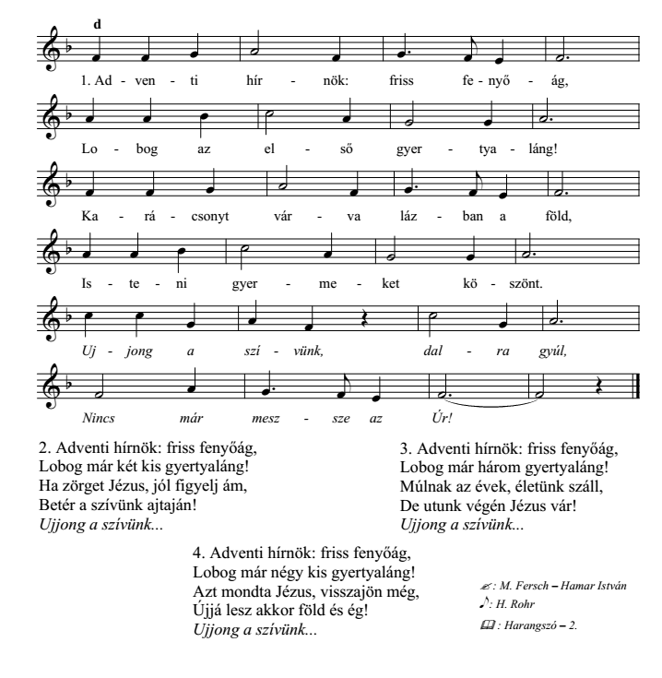

Kattints a hangszóróra, és énekeld el ezt az adventi éneket.
Ha megtanultad, akkor minden adventi vasárnapon elénekelhetsz egy újabb versszakot.

Slide 18
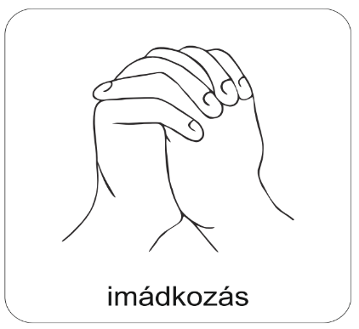
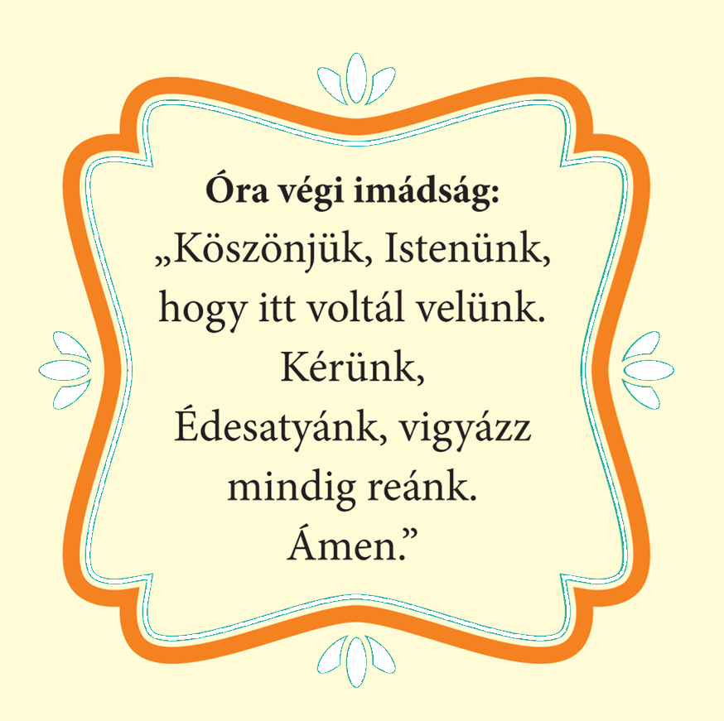
A digitális hittanóra végén így imádkozz!
Kedves Hittanos!
Várunk a következő digitális tanévben is!

Slide 19
Áldás, békesség!
„Jóságod és szereteted kísér életem minden napján.” (Zsoltárok 23,4)
Kedves Szülők!
Köszönjük a segítségüket!
Isten áldását kívánjuk ezzel az Igével!

